Slide 1
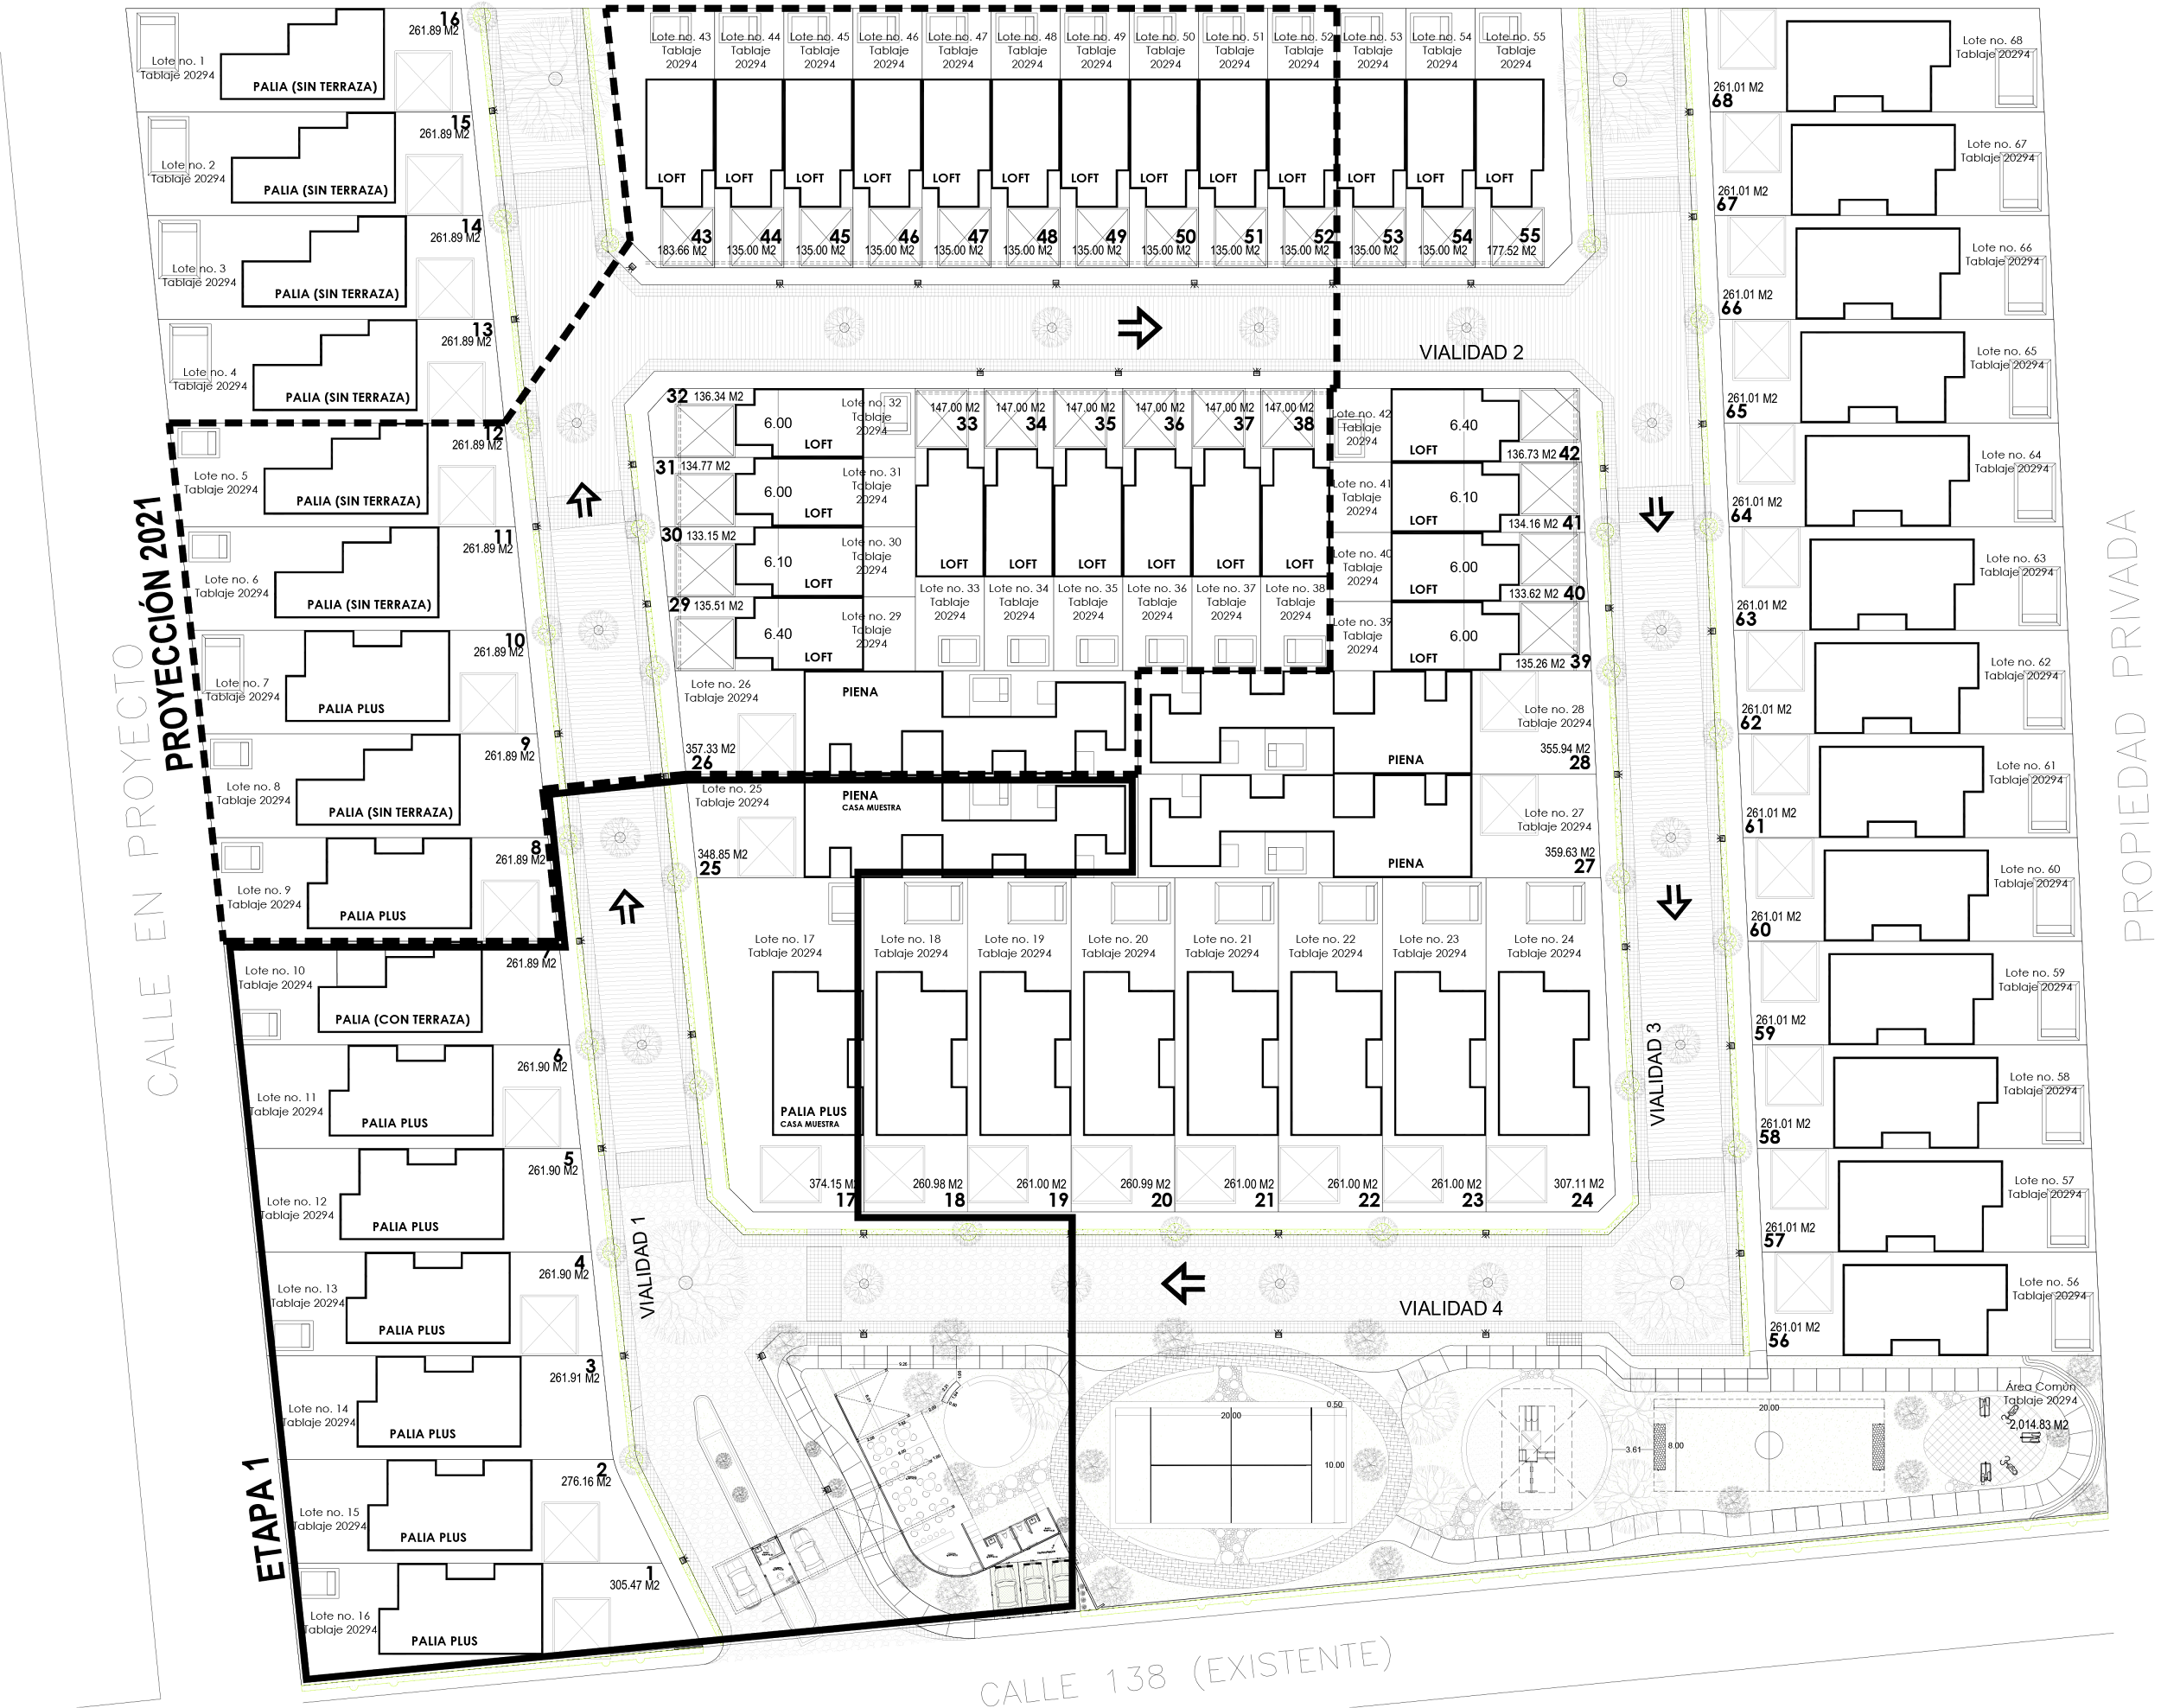
1
CASA MUESTRA
PUALA
68
2
67
3
43
44
45
46
47
48
49
50
51
52
53
54
55
66
4
55
32
33
34-
35
36
37
38
65
5
31
39
30
40
64
6
41
29
63
7
42
26
62
8
61
9
25
60
10
CASA MUESTRA
PALIA PLUS
$5,266,466.00
59
11
58
VENDIDA
12
17
18
19
20
21
22
23
24
57
13
56
14
15
15
16

